Slide 1
Introdução à Teoria dos Sistemas
C. West Churchman
Capítulos 3 e 4
Grupo j
Bia Peano
Francisco Akinaga
Pedro Moreira
Pedro Morett
Rodrigo Zacari
PRO2310 – Engenharia e Sociedade
Prof. Dr. Laerte Idal Sznelwar

Slide 2
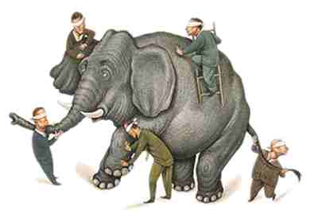
Grupo de Cegos e o Elefante

Slide 3
Grupo de Cegos e o Elefante
Grupo de cegos cujo objetivo é descrever um elefante
Não chegam a um consenso sobre o sistema total
Arrogância do Observador
“Ver a tolice das pessoas que são incapazes de observar o sistema como um todo.”
Ciência da Administração
- “Cientista da administração verá a totalidade, somente se tiver uma capacidade de observação similar a do observador dos cegos.”

Slide 4
Sistema
“Conjunto de partes coordenadas para realizar um conjunto de finalidades.”
Cientista da Administração (sujeito)
“Anunciar em detalhes aquilo que o sistema total é, o ambiente em que vive , qual é sua finalidade e como esta é mantida pelas atividades das partes.”
Cinco considerações básicas sobre o significado do Sistema:

Slide 5
1. Objetivos e Medidas de Rendimento do Sistema
Objetivos
“Determinar se o sistema sacrificará conscientemente outras finalidades, com o fim de atingir o objetivo.”
Objetivo Declarado x Objetivo Real
A fim de tentar torná-lo mais claro, o cientista passa do vago enunciado de objetivo para medidas precisas e específicas do Sistema.
Medidas de Rendimento
“É uma contagem de pontos que nos diz até onde o Sistema está funcionando bem.”
Finalidade Declarada x Medida Real
Na sua determinação, procura-se o máximo de consequências importantes das atividades do Sistema.

Slide 6
2. Ambiente do Sistema
“É aquilo que está situado “fora” do Sistema.”
Aspecto de difícil definição
Maneira de pensar mais rica e sutil do que a simples procura de limites
Fora do controle do Sistema
Determina parte de seu funcionamento

Slide 7
3. Recursos do Sistema
“São os meios que o Sistema usa para desempenhar suas tarefas.”
Difícil definir recursos reais
Dentro do controle do Sistema
Devem ser levantados e geridos após análises cuidadosas:
Oportunidades perdidas por alocação indevida
Progressos tecnológicos
Podem aumentar enormemente os recursos

Slide 8
4. Componentes do Sistema
Visão tradicional:
Departamentos, divisões, repartições e grupos de pessoas
Difícil distinção de suas influências no produto
O cientista deve levar em conta as missões
Ao analisar a missão, ele observa seu valor para o sistema como um todo
“Sua finalidade é oferecer ao analista o tipo de informação de que necessita para dizer se o Sistema esta operando corretamente e o que deveria ser feito a seguir.”
Descobrir se medida do rendimento dos componentes está verdadeiramente relacionada com o rendimento do sistema global

Slide 9
5. Administração do Sistema
“Trata da criação de planos para o Sistema, isto é da consideração de todas as coisas discutidas até então.”
Determina as finalidades dos componentes
Procede à alocação dos recursos
Controla o rendimento do Sistema
Assegura também que sejam executados de acordo com suas ideias originais
Avalia, e consequentemente, altera os planos

Slide 10
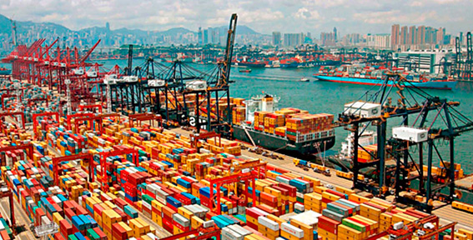
Ilustração
Indústria marítima dos EUA
Sistema de transporte de cargas
Não era competitiva mundialmente
Motivo: Altos salários

Slide 11
Ilustração
Levantamento de dados e pesquisa
Solução: Aumento da eficiência da manobra de carga de cada navio
Menos custo por unidade do material manejado
Tal aumento de eficiência, no sistema mais amplo, acarretaria sérios problemas de administração do trabalho
“Todo sistema está incluído em um sistema mais amplo.”
1) Companhias proprietárias dos navios
2)Sindicatos
3)Trabalhadores casuais
4)Público em geral

Slide 12
Ilustração
Novo enfoque: estudar o porto como um sistema
Novos dados a serem levantados
Modelo matemático
Simulação em computadores
Simulação determina o que a alteração significará no ponto de vista de cada componente
Melhor distribuição dos ganhos nas partes envolvidas na aplicação do processo
Conclusão: como modelos e a simulação desempenham um papel no modo de pensar do cientista

